Slide 1

Autonomous Enterprise
SAP BTP Agent Demo
2026. 09. 29.
Notes:
01 — Autonomous Enterprise SAP BTP Agent Demo
All HTML text is editable; card backgrounds and borders are native shapes. Text embedded in source images remains part of those images.

Slide 2

Presentation Agenda
Autonomous Enterprise & Governance
01
AI-Native · Business Context · Governance
Agentic Execution
02
Integrated Operating Model · Agent 역할 · A2A
SAP BTP Architecture
03
Logical Architecture · Implementation · Operations
Demo & Business Value
04
Business Challenges · SCM Demo · Business Outcomes
02
Notes:
02 — Presentation Agenda
All HTML text is editable; card backgrounds and borders are native shapes. Text embedded in source images remains part of those images.

Slide 3

01Autonomous Enterprise & Governance
Autonomous Enterprise & Governance
02Agentic Execution
03SAP BTP Architecture
04Demo & Business Value
AI-Native 기업의 핵심 역량과 Business Context · 통제된 Execution Loop
03
Notes:
03 — Autonomous Enterprise & Governance
All HTML text is editable; card backgrounds and borders are native shapes. Text embedded in source images remains part of those images.

Slide 4
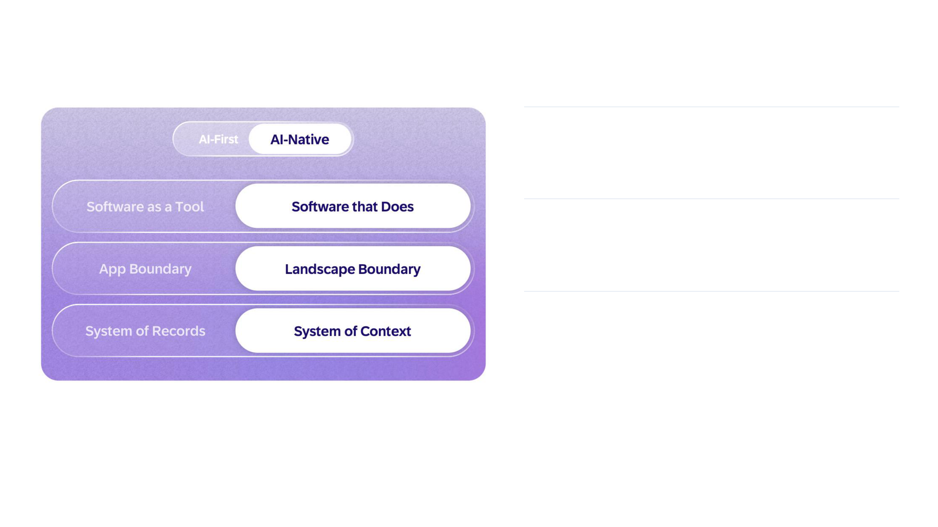
AI-First → AI-Native
01 · Software
Software that Does
사람의 목표 설정 · Agent의 허용된 작업 실행
02 · Landscape
Landscape Boundary
System · 조직 · Process 간 업무 연결
03 · Context
System of Context
Data · 의미 · 관계 · 정책 연결
04
Notes:
04 — AI-First → AI-Native
All HTML text is editable; card backgrounds and borders are native shapes. Text embedded in source images remains part of those images.

Slide 5
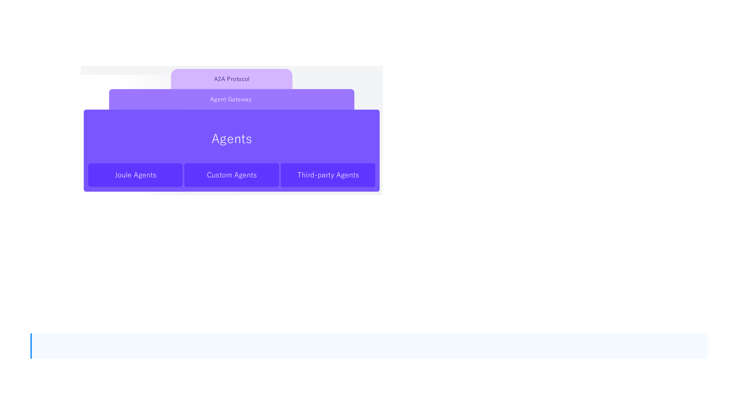
Four Core Capabilities
Agent Interoperability
Agent 연결과 Workflow 통제
권한·정책·승인 기반 실행 조율
Agent Workflow & Governance
Business Context
App & AI Development
Agentic Execution
Agent · Tool 연결과 Workflow 설계
Data · 지식 · 관계 기반 판단
새로운 App · 기능 개발 및 변경
계획된 업무 수행 · 결과 검증 · 예외 처리
Cross-Cutting Governance
Context 접근 · App 변경 · 업무 실행 전체에 권한·정책·승인·추적을 적용
05
Notes:
05 — Four Core Capabilities
All HTML text is editable; card backgrounds and borders are native shapes. Text embedded in source images remains part of those images.

Slide 6
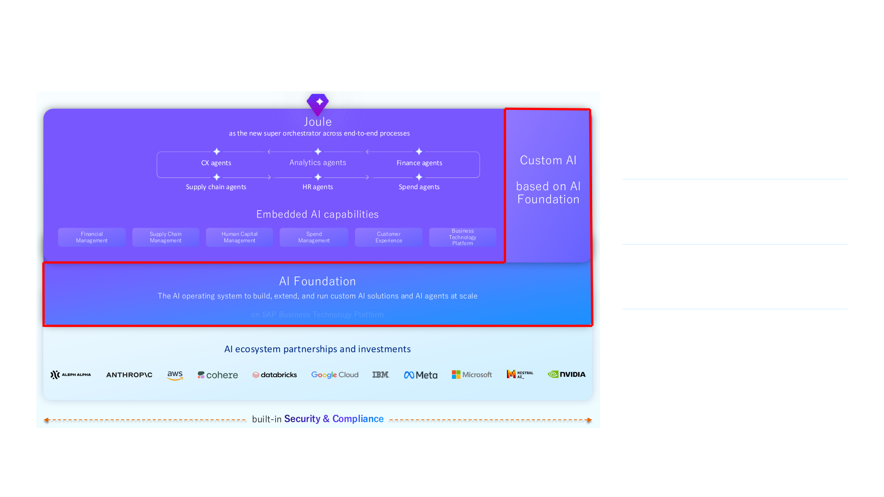
Agent Workflow & Governance
Agent Workflow & Governance
End-to-End Orchestration
Joule Agent 연결 · 실행 조율
Embedded AI + Custom AI
Embedded AI · Custom AI (AI Foundation)
Security & Compliance
공통 보안·규정 준수 기반 Agent Workflow 운영
06
Notes:
06 — Agent Workflow & Governance
All HTML text is editable; card backgrounds and borders are native shapes. Text embedded in source images remains part of those images.

Slide 7

Business Context
Apps · Data · AI
실행 결과를 다음 판단의 근거로
Understand
Retrieve
Reason
Plan
Execute
Validate
위험·낮은 확신·정책 예외 → 담당자 판단
07
Notes:
07 — Business Context
All HTML text is editable; card backgrounds and borders are native shapes. Text embedded in source images remains part of those images.

Slide 8
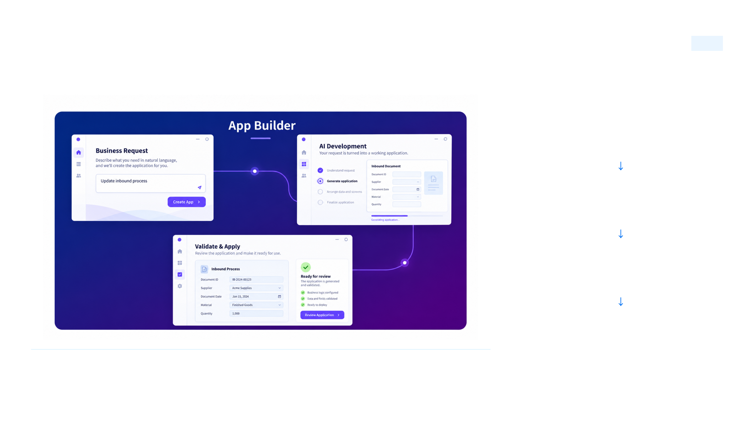
App & AI Development
DRAFT
업무 요구를 새로운 App과 기능으로 구현 · 검증 후 업무에 적용
01 · Define
변경 요구 정의
필요한 기능과 변경 범위 정의
02 · Build & Extend
App · Skill · Workflow
AI 기반 App · 기능 개발과 변경
03 · Validate & Approve
검증과 승인
분리된 환경에서 기능 검증 · 변경 승인
04 · Deploy & Reuse
배포와 재사용
검증된 App 배포 · 업무 적용과 재사용
App Builder · 업무 요구를 실행 가능한 기능으로 확장
08
Notes:
08 — App & AI Development
All HTML text is editable; card backgrounds and borders are native shapes. Text embedded in source images remains part of those images.

Slide 9
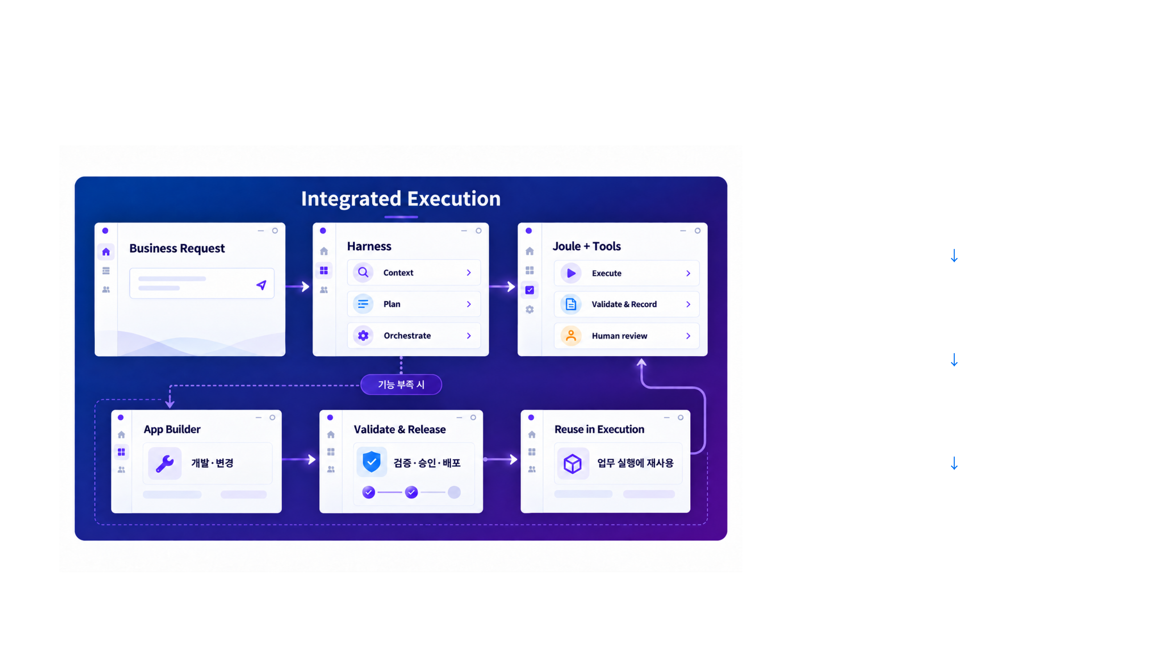
Agentic Execution — Integrated Operating Model
SAP 업무 연결 · 판단과 조율 · 기능 확장의 통합
01 · Business Request
업무 요청
목표와 기대 결과 전달
02 · Reason & Orchestrate
Harness
Business Context 기반 판단·실행 조율
03 · SAP Access & Execution
Joule + Tools
SAP Data 조회 · 허용된 업무 수행
04 · Validate & Record
검증과 기록
결과 검증·기록 · 예외 전달
09
Notes:
09 — Agentic Execution — Integrated Operating Model
All HTML text is editable; card backgrounds and borders are native shapes. Text embedded in source images remains part of those images.

Slide 10

01Autonomous Enterprise & Governance
Agentic Execution
02Agentic Execution
03SAP BTP Architecture
04Demo & Business Value
통합 운영 모델과 Human + Agent 역할 분담 · 판단·실행·협업
10
Notes:
10 — Agentic Execution
All HTML text is editable; card backgrounds and borders are native shapes. Text embedded in source images remains part of those images.

Slide 11

Joule — SAP Data 접근과 업무 실행
Without Joule
01
02
03
04
SAP 화면 이동
수작업 Data 확인
수작업 반영
결과 재공유
필요 Data를 각각 조회
입고 · 재고 · 계획을 확인
확정된 내용을 직접 처리
처리 결과를 다시 전달
Business Trigger
SAP 조회
SAP Business Question
“Pump Lead Time은?”
Data · 실행 요청
With Joule
01
02
03
04
SAP Data 조회
분석 근거 전달
업무 실행 연결
처리 결과 반환
필요한 현재 정보를 연결
Harness 판단에 Data 제공
확정된 판단을 SAP로 전달
업무 흐름에 즉시 반영
Joule Key Capabilities
Real-Time SAP Data Access
SAP Transaction Execution
현재 Data와 업무 상태를 필요한 맥락으로 제공
확정된 판단을 SAP 처리와 결과 반환으로 연결
11
Notes:
11 — Joule — SAP Data 접근과 업무 실행
All HTML text is editable; card backgrounds and borders are native shapes. Text embedded in source images remains part of those images.

Slide 12

HANA Knowledge Graph — Business Context 연결
Without Agent
01
02
03
04
자료 개별 조회
담당 조직 문의
관계 수작업 정리
등록 근거 작성
IT·품질·Compliance 조회
부서별 등록 기준 확인
업체 · 기준 · System 연결
담당자 확인 후 요청 제출
Agent without Knowledge Graph
Business Trigger
전사 질문
Business Question
01
02
03
04
“업체 등록 기준·담당자는?”
문서 검색
문서별 답변 요약
관계 추가 확인
사람의 근거 종합
신규 협력업체 등록
개별 문서의 관련 정보 검색
담당자 · 기준 후보 정리
업체 · 정책 · 조직 관계 검증
조건별 적용 기준 최종 확인
Agent with Knowledge Graph
01
02
03
04
Enterprise Ontology
관계 기반 탐색
조건별 근거 확인
등록 근거 재사용
조직 · 정책 · 등록 기준 구조화
업체·기준·담당 조직 연결
관계 경로와 연결된 근거 확인
검증된 관계 정보 재활용
HANA KG Key Capabilities
Enterprise Ontology
Relationship-Based Discovery
조직 · 정책 · 기준을 관계 중심으로 구조화
담당자 · System · 등록 근거를 함께 확인
12
Notes:
12 — HANA Knowledge Graph — Business Context 연결
All HTML text is editable; card backgrounds and borders are native shapes. Text embedded in source images remains part of those images.

Slide 13

Harness — 업무 판단과 실행 조율
Without Agent
01
02
03
04
업무 수작업 수집
담당자 우선순위 판단
실행 방식 협의
지시·결과 확인
Wiki · SAP 상태 개별 확인
마감 · 영향도 · 예외 검토
자동화·담당자 처리 경로 조율
업무 전달 후 처리 상태 확인
Agent without Harness
Business Trigger
오늘 업무 실행
Execution Request
01
02
03
04
“오늘 Routine 업무 실행”
개별 요청 입력
작업별 답변·Tool 실행
사람의 실행 경로 조율
사람의 후속 확인
Routine 업무 요청
사용자가 조회·분석 작업 지정
요청 단위의 결과 반환
다음 작업·Tool·담당자 선택
결과 취합·실패 대응·재요청
Agent with Harness
01
02
03
04
업무·Context 수집
계획·우선순위 결정
실행 경로 조율
검증·예외 처리
Wiki · KG · SAP 상태 연결
마감 · 영향도 · 정책 반영
승인된 Tool·Agent 연결
결과 기록 · 필요 시 담당자 판단
Harness Key Capabilities
Evidence-Based Analysis
Execution Orchestration
Wiki · KG · SAP 정보를 연결해 가능 여부 판단
보완 범위와 업무 지시를 실행 흐름으로 연결
13
Notes:
13 — Harness — 업무 판단과 실행 조율
All HTML text is editable; card backgrounds and borders are native shapes. Text embedded in source images remains part of those images.

Slide 14
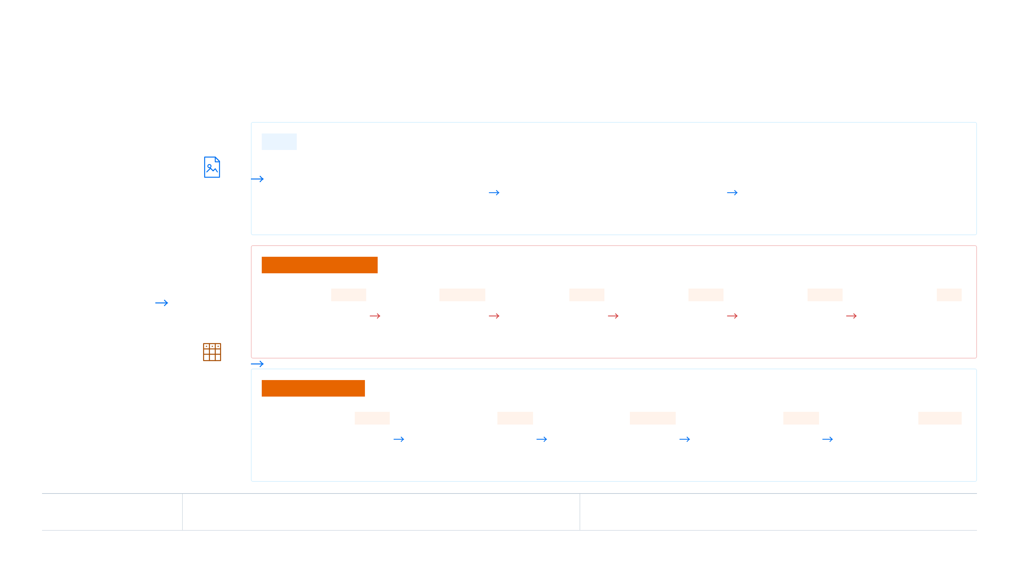
App Builder — App 변경과 배포
DAILY
일상 업무 Process
System 유지비
Token 비용
Image 문서
OCR
AI Agent Interface
입고 반영
납품 문서 인식
업무 정보 연결
운영 계획 반영
ISSUE without App Builder
신규 업체 추가 Process
COMMON START
형식 차이
IT 인력 필요
개발 대기
운영 지연
기준 보완
재작업
납품 문서 수신
OCR 실패
IT 추가개발 요청
추가개발
배포
기준수정
입고 반영
인식 불가 형식 감지
개발 요청·순위 조율
신규 형식 Logic 구현
변경 사항 운영 반영
처리 기준 반영
운영 계획 반영
CSV · 다양한 형식
ISSUE with App Builder
신규 업체 추가 Process
형식 차이
자동 보완
배포 전 검증
자동 배포
자동 재처리
OCR
App Builder
Sandbox 테스트
배포
입고 반영
인식 불가 형식 감지
코드 수정
변경 코드 · 처리 결과 확인
처리 흐름 적용
운영 계획 반영
APP BUILDER CAPABILITY
변경 자동 보완
배포 · 재처리 연결
AI Coding으로 처리 기준을 보완
신규 App 배포 후 업무 흐름에 반영
14
Notes:
14 — App Builder — App 변경과 배포
All HTML text is editable; card backgrounds and borders are native shapes. Text embedded in source images remains part of those images.

Slide 15

Harness Deep Agent — 복합 분석과 계획
Risk 질문
Deep Analysis
대응 지시
RA QUESTION
HARNESS DEEP AGENT
RISK ACTION
언제 부실 위험이 되는가?
분해된 질문별 근거 조회
실행 가능한 조치 제안
고객 신용 · 채권 · 거래 조건
각 정보원에 맞는 Query 실행
Risk 수준에 맞춘 대응
질문 분해
QUERY
QUERY
QUERY
한도 조정
신용 · 연체 · 조건
LLM Wiki
HANA KG
Joule
신용 한도 · 주문 보류
RISK REQUEST
분석 범위
RA · 협의 이력
관계사·Risk
채권·한도·주문
조건 보완
고객 RA
고객 · 매출채권 · 계약
결제 조건 · 담보 · 승인
매출채권 Risk 관리
확인 과제
업무 지시
위험 신호와 영향
담당자 · 후속 조치 전달
결과 수집
세 정보원의 Query 결과 반환
근거 종합
SKILL.MD ACCUMULATION
고객 신용 · 채권 · 관계 Risk
RA 결론
분석 Pattern 확정
위험 등급 · 대응 우선순위
Skill.md 축적
다음 질문 재사용
15
Notes:
15 — Harness Deep Agent — 복합 분석과 계획
All HTML text is editable; card backgrounds and borders are native shapes. Text embedded in source images remains part of those images.

Slide 16

Harness A2A — Cross-Team 협업
영업 Team
생산관리 Team
구매 Team
WIKI · TICKET NOTE
WIKI · TICKET NOTE
WIKI · TICKET NOTE
수주 조건 확인 요청
생산 가능 여부 요청
자재 확보 가능 여부 요청
고객 요청 · 계약 조건 · 협의 이력
수주 조건 · 우선순위 · 검토 Note
필요 자재 · 공급 Risk · 대응 Note
JOULE 조회
JOULE 조회
JOULE 조회
수주 · 가격 · 수익성
생산계획 · Line 여력
재고 · 발주 · 공급사 · 단가
CUSTOMER REQUEST
조건 확인
조건 확인
조건 확인
수주 조건 변경
현재 계약 조건과 수익성
기존 고객 납기 약속
대체 가능성 · 납기 · 원가 영향
물량 · 가격 · 납기
HARNESS 결론 생성
HARNESS 결론 생성
HARNESS 결론 생성
분석 결과
분석 결과
분석 결과
수주 조건 초안
생산 가능 조건
공급 가능 조건 · 원가 영향
WIKI 답변
WIKI 답변
WIKI 답변
영업 Team 검토 결과 공유
생산관리 Team 검토 결과 공유
구매 Team 검토 결과 공유
16
Notes:
16 — Harness A2A — Cross-Team 협업
All HTML text is editable; card backgrounds and borders are native shapes. Text embedded in source images remains part of those images.

Slide 17

01Autonomous Enterprise & Governance
SAP BTP Architecture
02Agentic Execution
03SAP BTP Architecture
04Demo & Business Value
SAP BTP 기반의 구현 구조와 운영
17
Notes:
17 — SAP BTP Architecture
All HTML text is editable; card backgrounds and borders are native shapes. Text embedded in source images remains part of those images.

Slide 18
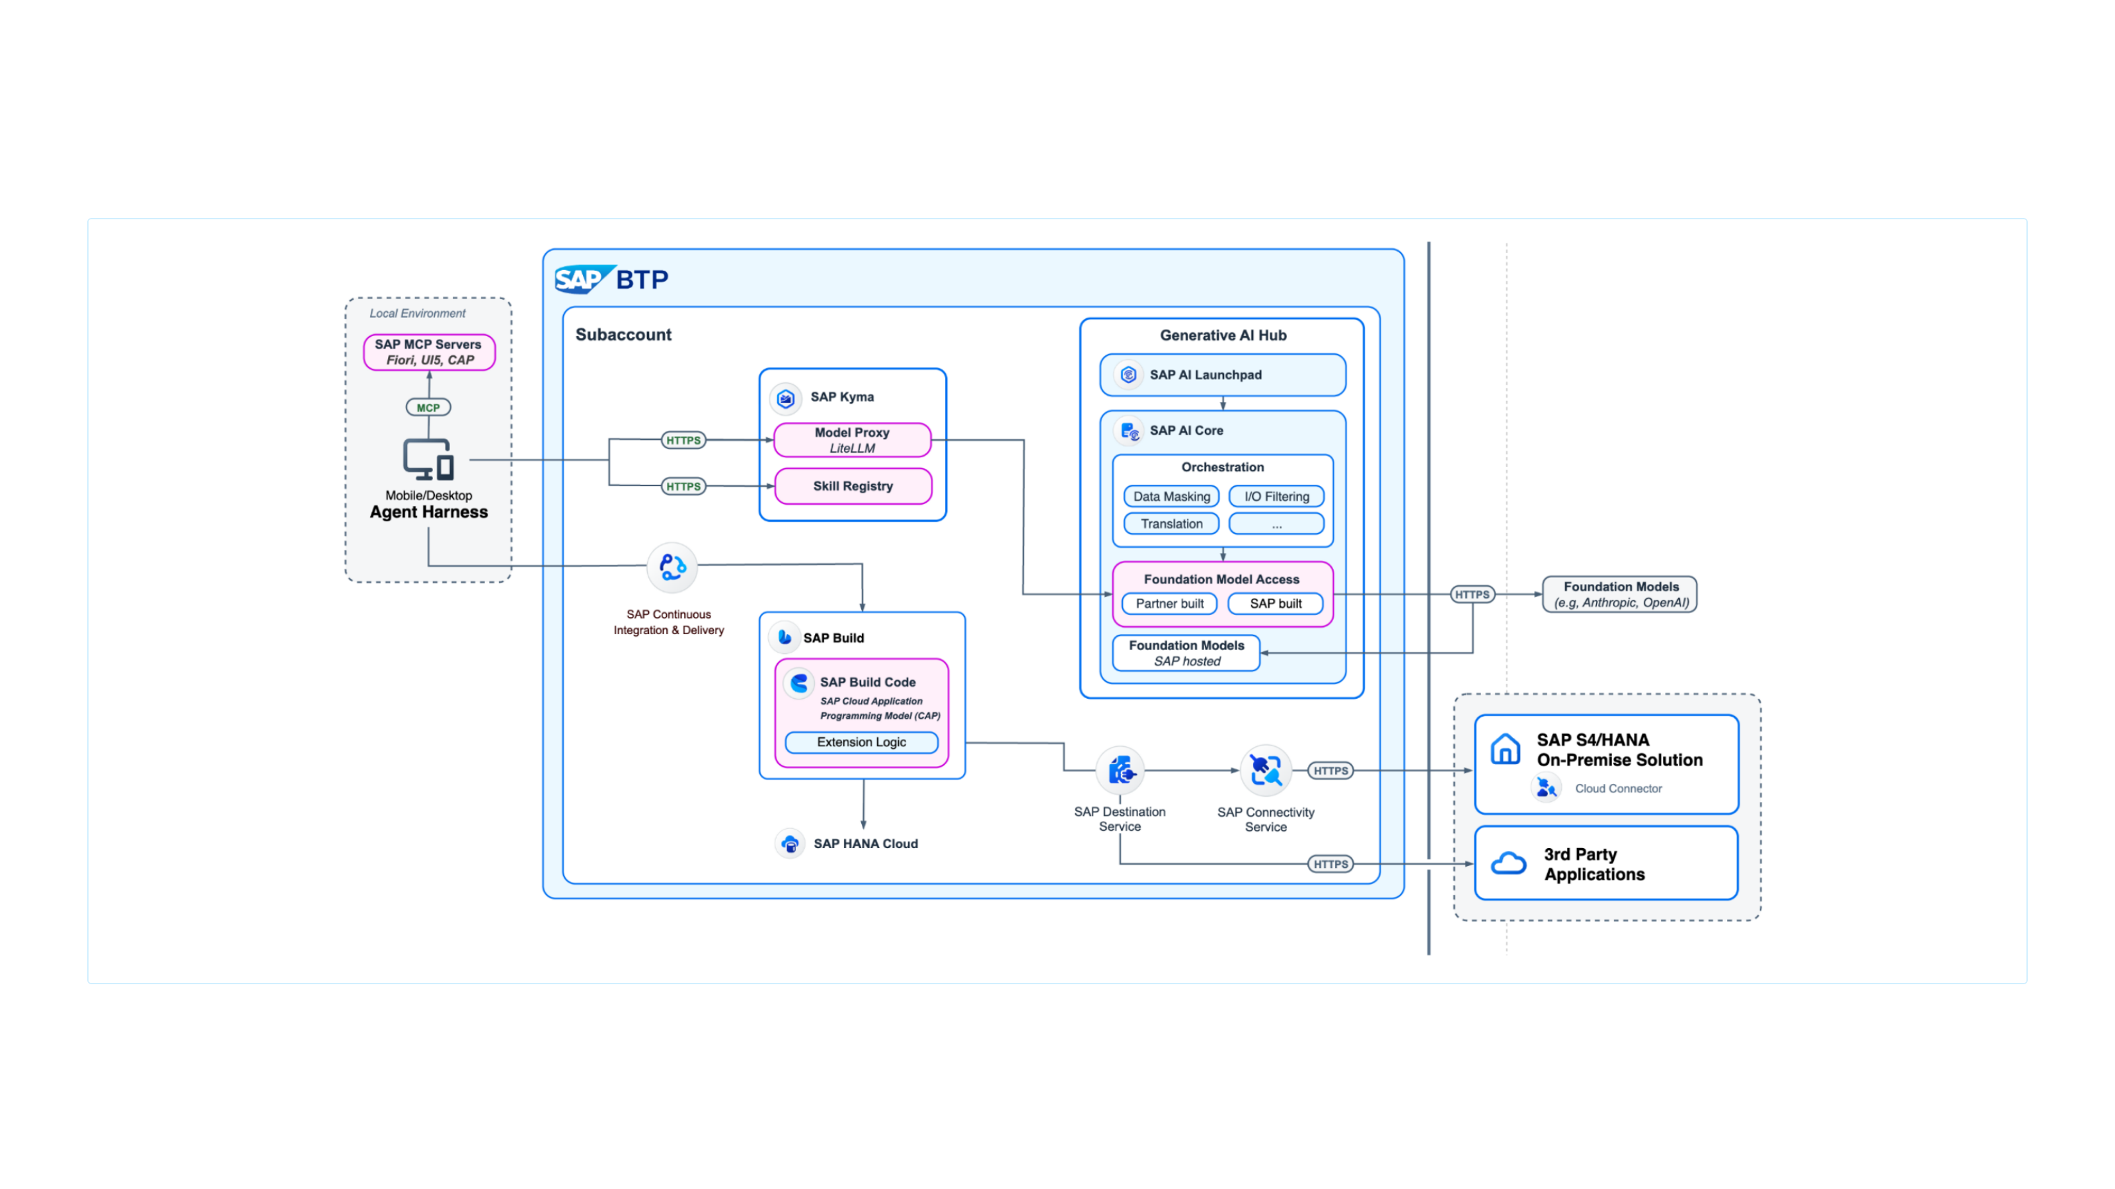
SAP BTP — Standard Architecture
18
Notes:
18 — SAP BTP — Standard Architecture
All HTML text is editable; card backgrounds and borders are native shapes. Text embedded in source images remains part of those images.

Slide 19
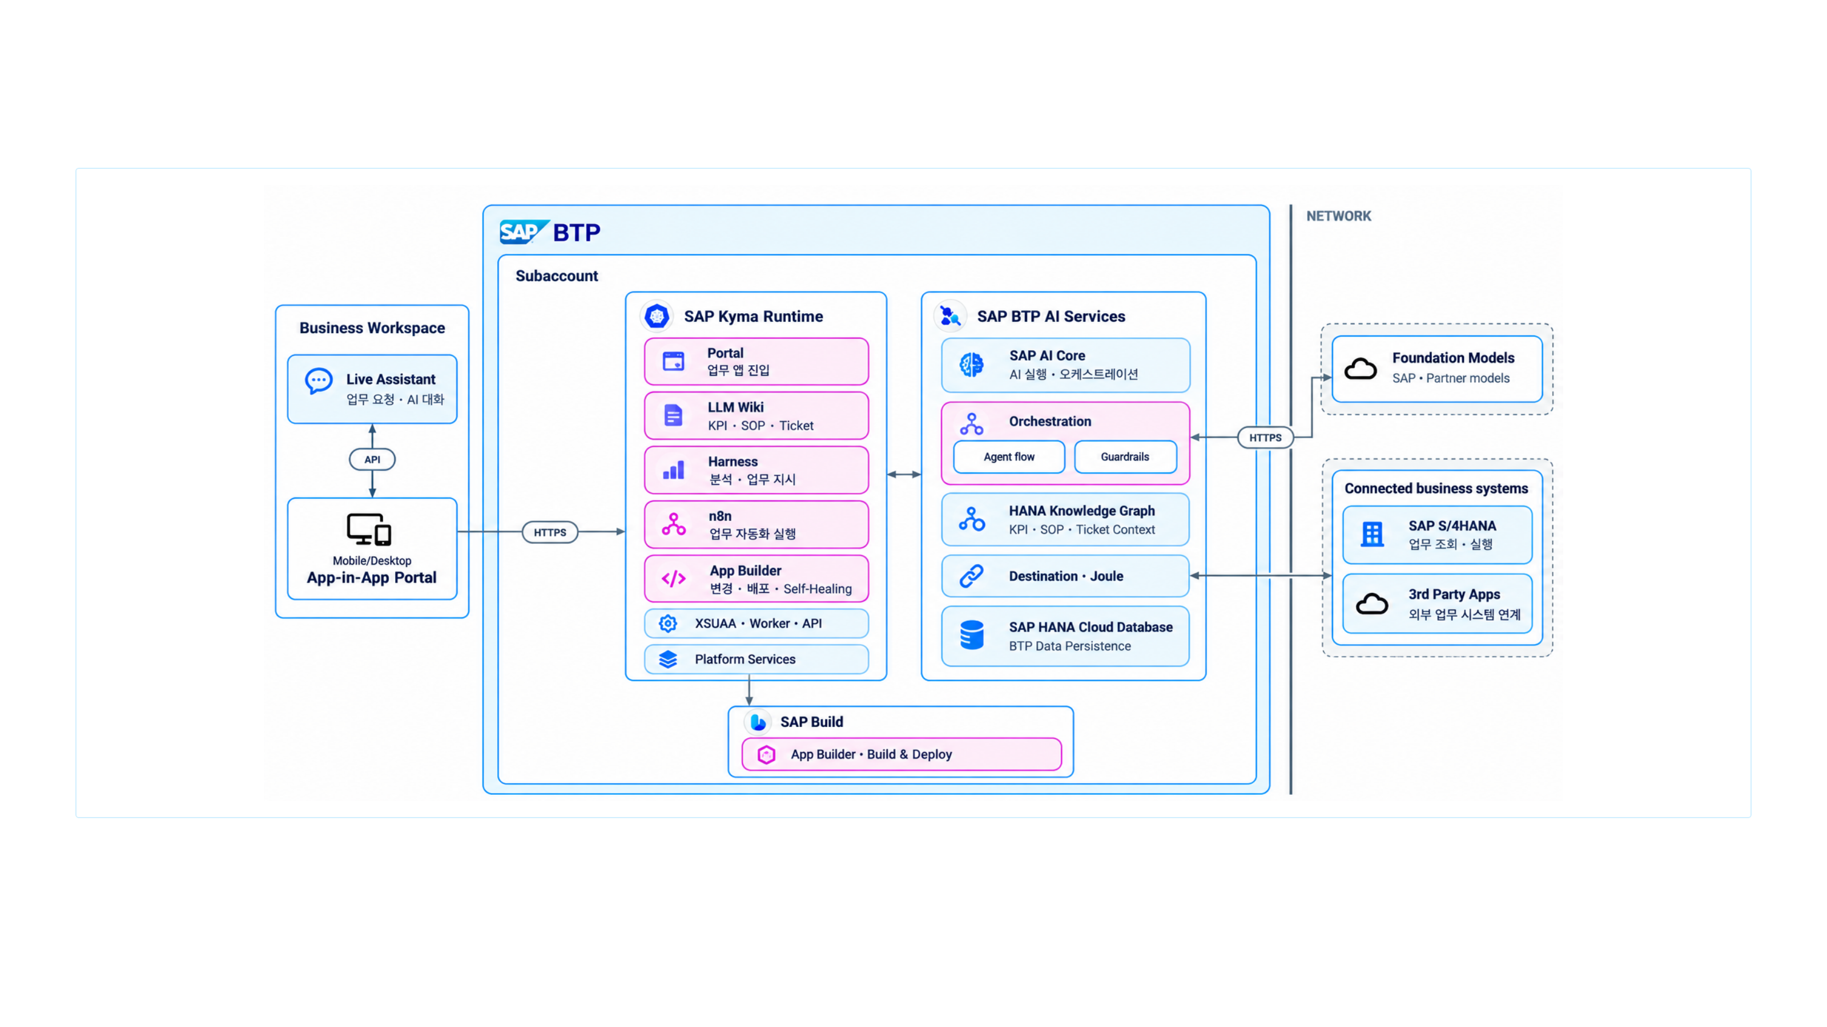
SAP BTP — Kyma App-in-App Architecture
19
Notes:
19 — SAP BTP — Kyma App-in-App Architecture
All HTML text is editable; card backgrounds and borders are native shapes. Text embedded in source images remains part of those images.

Slide 20
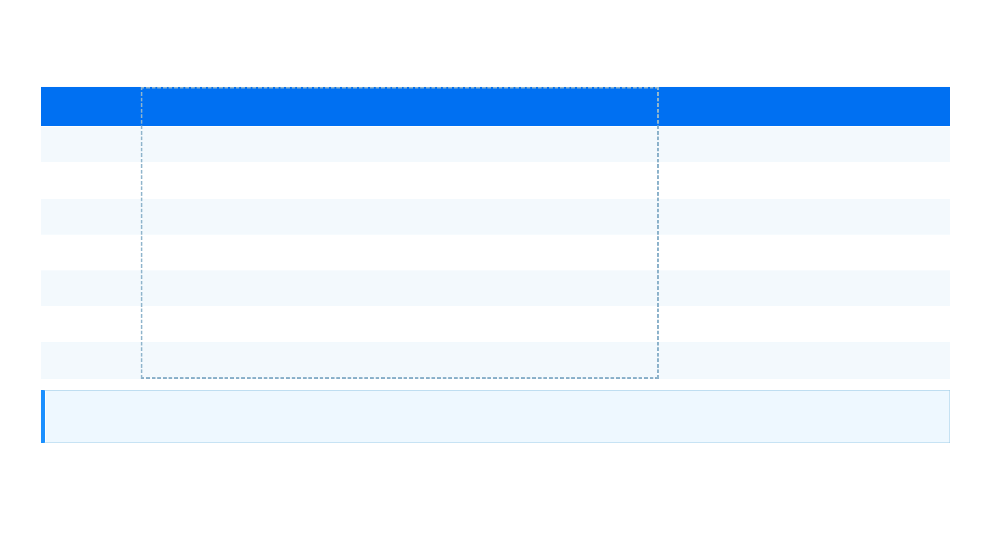
SAP BTP — Platform Value & TCO
AWS
Azure
S/4 연동 시 필요한 작업
SAP BTP
Runtime
EKS · ECS
AKS · Container Apps
업무 App 개발·배포·운영
Kyma · SAP Build
개발·Test·배포 체계 구성
업무 App 변경·배포·운영
AI / Agent
Amazon Bedrock
Azure OpenAI
Agent 실행·업무 지시 구성
SAP AI Core · Joule
Prompt·실행 흐름 직접 설계
AI 실행과 업무 지시
Knowledge Graph
Neptune · OpenSearch
Cosmos DB · Azure AI Search
KPI·SOP·Ticket 관계 지식화
HANA Knowledge Graph
Business Context·근거·감사 구조 설계
관계 기반 업무 지식
SAP API
API Gateway
API Management
S/4 API·Data 의미 정합
SAP API · Destination
형식 변환·오류 처리·변경 대응
표준 연결과 Data 접근
EAI
EventBridge · Step Functions
Logic Apps · Service Bus
업무 Event·예외 Process 설계
Integration Suite
System 간 연계와 재처리 관리
Process·Event 통합
Authorization
AWS IAM
Microsoft Entra ID
SAP 조직·권한 정책 정합
BTP Authorization
Cloud IAM과 SAP 권한 동기화
업무 권한·접근 통제
Governance
CloudTrail · Config
Purview · Policy
감사·정책·접근 기준 관리
SAP AI Launchpad · SAP BTP cockpit
AI·Data 사용 기준의 지속 정합
AI·Data 사용 Governance
TCO(CSP + S/4 연동 개발·운영) >TCO(SAP BTP)
20
Notes:
20 — SAP BTP — Platform Value & TCO
All HTML text is editable; card backgrounds and borders are native shapes. Text embedded in source images remains part of those images.

Slide 21
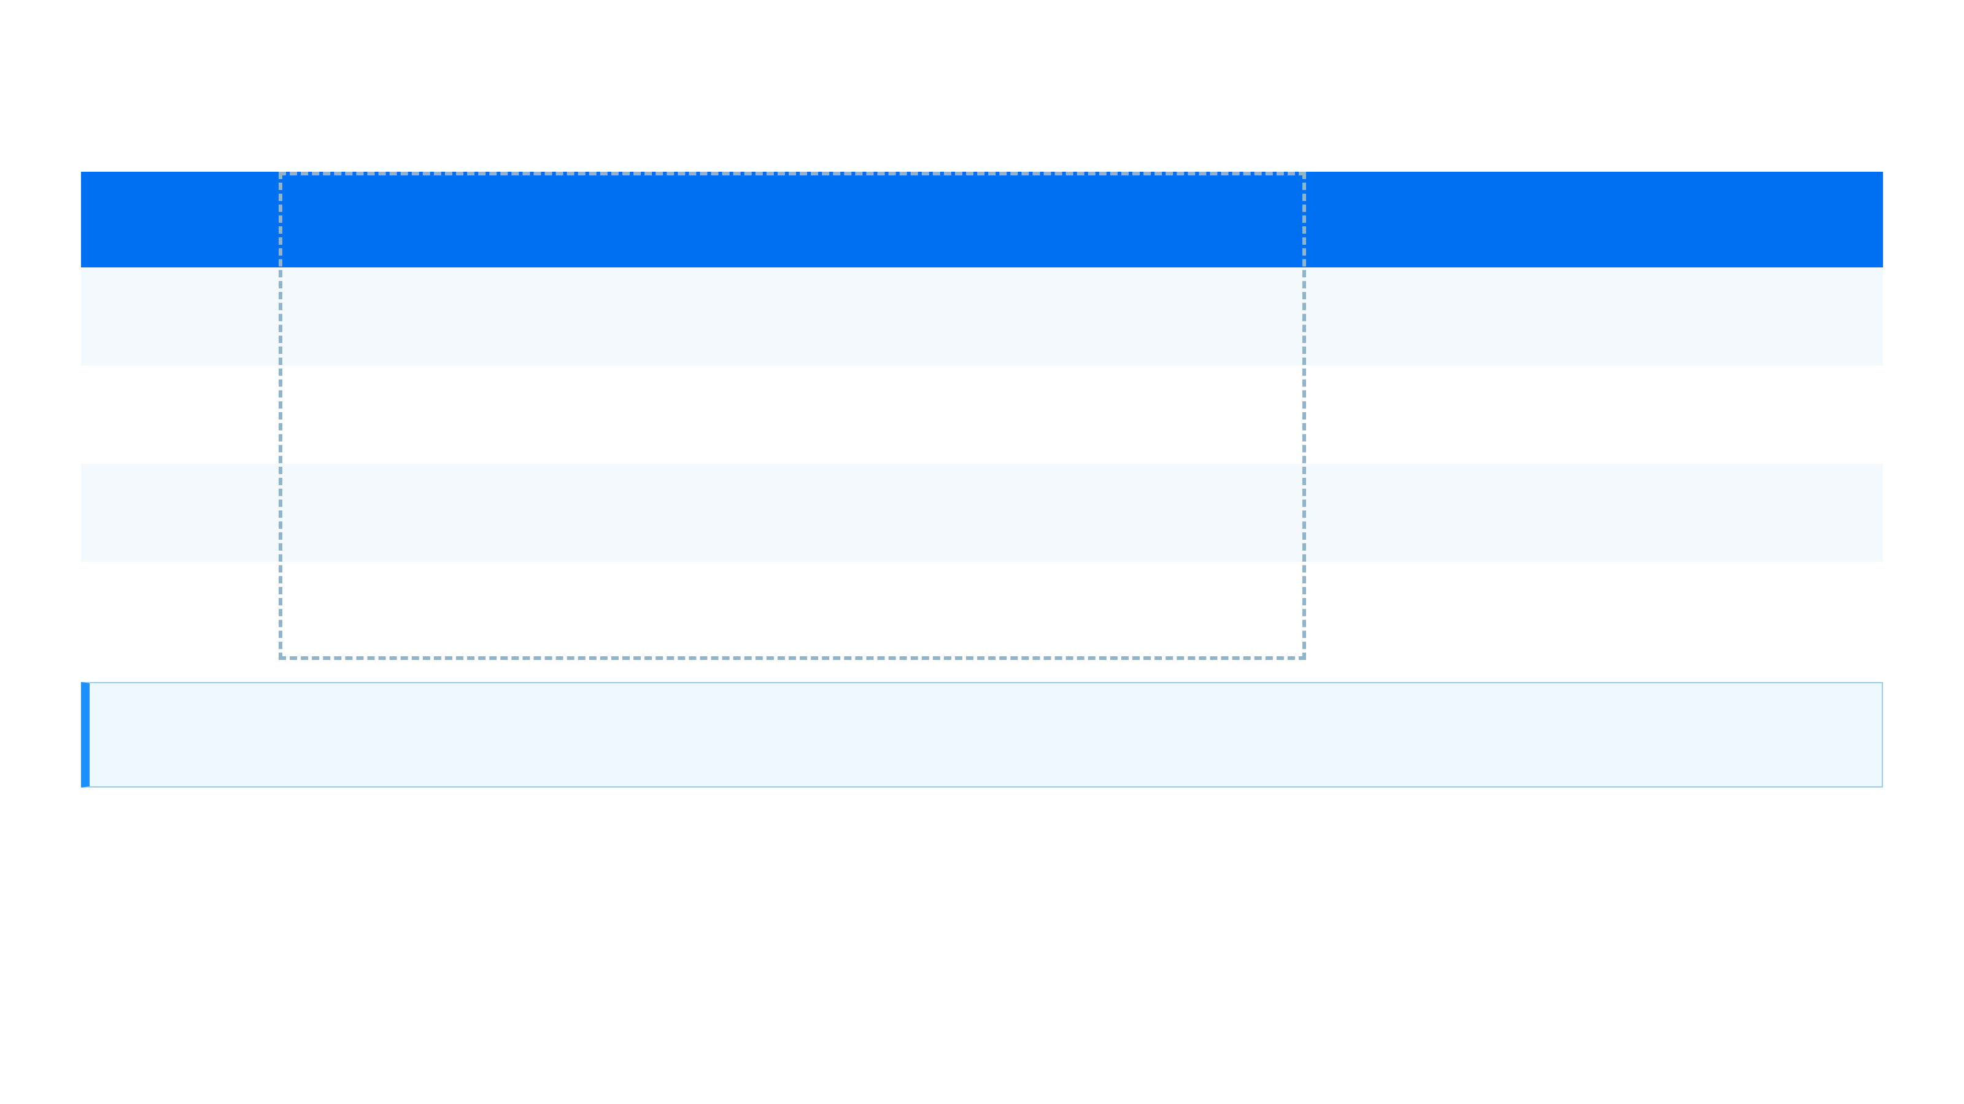
SAP BTP — Operations & OPEX
AWS
Azure
운영 시 추가로 필요한 작업
SAP BTP
Service Support
AWS Support
Azure Support
AI·App·S/4 Issue 통합 대응
One Support
Service별 지원·운영 도구
Service별 지원·운영 도구
장애 원인·책임 범위·재처리 흐름을 직접 정리
App·통합·Platform 운영 기준
Standard Change
Cloud Service Updates
Azure Service Updates
표준·Version 변경 영향 확인
Reference Architecture
Service별 변경 공지·검증
Service별 변경 공지·검증
AI·연동·배포 설정을 업무 App별로 점검
표준 변경·Version 관리 기준
S/4 Change Impact
API Monitoring Tools
API Management · Monitor
S/4 API·Data 변경 영향 분석
Destination · Integration Suite
연계 오류·Log 개별 확인
연계 오류·Log 개별 확인
AI·Knowledge·App 영향 및 Test 관리
SAP 연결·변경 영향 관리
AI & App Operations
CloudWatch · CloudTrail
Azure Monitor · Purview
AI·App·배포 이력 통합 관리
SAP AI Launchpad · Kyma · SAP Build
Infrastructure·감사 Log 관리
Infrastructure·감사 Log 관리
Model·Prompt·권한·배포 변경을 별도 운영
AI·App·배포 통합 운영
OPEX(CSP + S/4·LoB 연동 운영) >OPEX(SAP BTP)
21
Notes:
21 — SAP BTP — Operations & OPEX
All HTML text is editable; card backgrounds and borders are native shapes. Text embedded in source images remains part of those images.

Slide 22

01Autonomous Enterprise & Governance
Demo & Business Value
02Agentic Execution
03SAP BTP Architecture
04Demo & Business Value
조직의 문제에서 SCM 실행과 Business Value까지
22
Notes:
22 — Demo & Business Value
All HTML text is editable; card backgrounds and borders are native shapes. Text embedded in source images remains part of those images.

Slide 23

Demo — Business Context & Challenges
BUSINESS OPERATING MODEL
원가 경쟁력
운영 안정성
고객 가치
기술 · 지속가능 Leadership
영업 · 수요
구매 · 공급계획
생산 · 품질
SCM · 고객
Organizational Performance
Demand Forecast · 수주 변동
공급 연속성 · 협력사 Risk
Production Capacity · 품질 Issue
납기 준수 · 물류 예외
재무 · 경영관리
IT · Data
원가 · 손익 변동
System 가용성 · Data 신뢰성
영업 Team
수요계획 Team
생산계획 Team
구매 Team
Team Execution
수주 변동 · 고객 요청
Forecast · 수요 조정
계획 변경 · 생산 우선순위
지연 자재 · 긴급 발주
품질관리 Team
SCM Team
영업관리 Team
IT·Data Team
품질 Issue · 시정 조치
재고 부족 · 물류 예외
Order 반영 · 납기 회신
Data 오류 · Interface 대응
동일한 전사 KPI
를 조직과 Team은 각자의 Data·업무 상태·우선순위 관점에서 다르게 판단
BUSINESS CHALLENGES
조직·Team별 Data와 Business Context가 분리되어, 동일 KPI에 대한 전체 최적화 판단과 협업이 어려움
Business Challenges
수요·공급·생산·물류의 변동 발생 시, 영향 범위와 우선순위를 사람이 수작업으로 재확인해야 함
요청·처리 이력이 개인과 System에 분산되어, 반복 업무의 기준과 전문성이 재활용되지 못함
업무 변화에 따른 App·업무 Logic 수정이 IT 개발 요청과 배포 절차에 의존하여 대응 Lead Time이 길어짐
AUTONOMOUS OPERATIONS 방식
Team별 Wiki를 중심으로 KPI·업무 상태·요청 이력을 연결하는 Agent 기반 협업 구조
Autonomous Operating Model
Team별 App Builder AI Coding으로 업무 변화에 맞춰 App을 보완·배포하고 개발 비용을 절감
Team별 Harness 구조로 분석·업무 지시·결과 Wiki 저장을 연결하고, 업무 이력의 Lifecycle을 사내 Knowledge로 축적
23
Notes:
23 — Demo — Business Context & Challenges
All HTML text is editable; card backgrounds and borders are native shapes. Text embedded in source images remains part of those images.

Slide 24
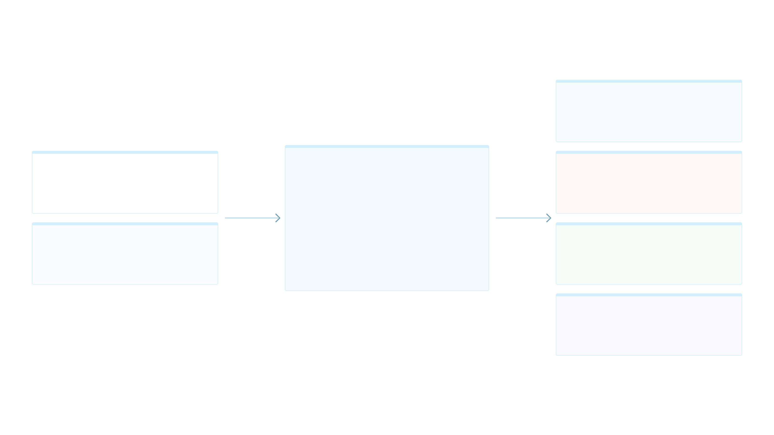
Shared AI Foundation
Analysis & Orchestration
Harness Assistant
분석·업무 지시 · Non-SAP 연결
Team Knowledge
Workflow Automation
Wiki Assistant
n8n Assistant
Team KPI · SOP · Issue · Meeting
User Experience
업무 자동화 실행
업무 근거
Live Assistant
분석 · 지시
Enterprise Knowledge
질문·업무 지시 접점
App Development & Operations
HANA Knowledge Graph
App Builder Assistant
Compliance · IT · HR의 Ontology
업무 App 운영 · 개발
SAP Integration
Joule Assistant
SAP 업무 Interface
24
Notes:
24 — Shared AI Foundation
All HTML text is editable; card backgrounds and borders are native shapes. Text embedded in source images remains part of those images.

Slide 25
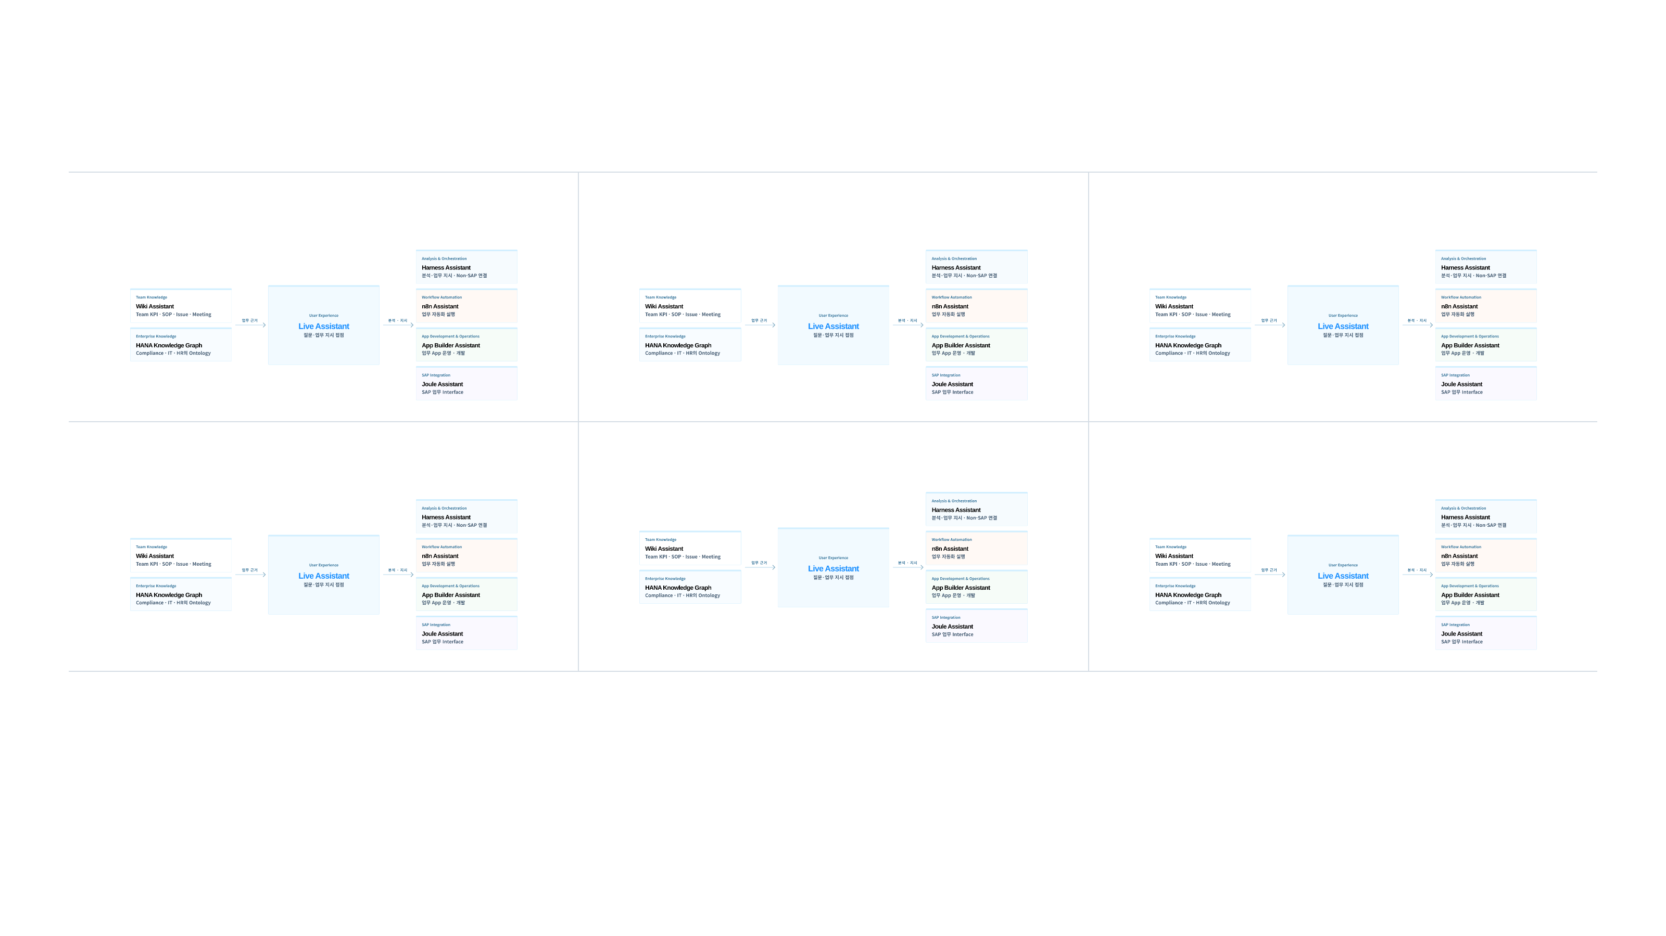
Demo — Cross-Team Operating Model
영업 Team
생산관리 Team
구매 Team
영업관리 Team
SCM Team
경영관리 Team
25
Notes:
25 — Demo — Cross-Team Operating Model
All HTML text is editable; card backgrounds and borders are native shapes. Text embedded in source images remains part of those images.

Slide 26

Demo — Autonomous SCM Scenarios
Demo 01
Demo 02
Demo 03
Inbound Process Adaptation
SCM Exception Handling
Demand-to-Supply Orchestration
App Builder Agent · 입고 처리
Wiki Agent · 공급 예외
Harness Agent · 수요·납기 변동
납품서·ASN 양식 변경에 따른 입고 App 변경·배포
지식·이력 기반 입고 지연·재고·납기 Risk 대응
수요·납기 변경의 생산·구매·물류 영향 분석 → 실행
OCR 실패 · 양식 변경 감지
입고 지연 · 재고 부족 문의
고객 수요 · 납기 변경 접수
입고 담당자 변경 요청
Wiki에서 SOP · 과거 Ticket 조회
Production Capacity · 재고 · 공급 Risk 분석
App Builder로 처리 Logic 수정
S/4 재고 · 발주 · 납기 현황 확인
영업 · 생산 · 구매 · 물류 영향 종합
검증 · 운영 배포
대체 공급 · 출하 우선순위 판단
부서별 작업 지시 · Wiki 기록
기준 수정 · 입고 반영
입고 처리
담당자 대응 지시 · 결과 기록
공급 예외 대응
반복 Issue App Builder 개선
부서 간 업무 조율
26
Notes:
26 — Demo — Autonomous SCM Scenarios
All HTML text is editable; card backgrounds and borders are native shapes. Text embedded in source images remains part of those images.

Slide 27
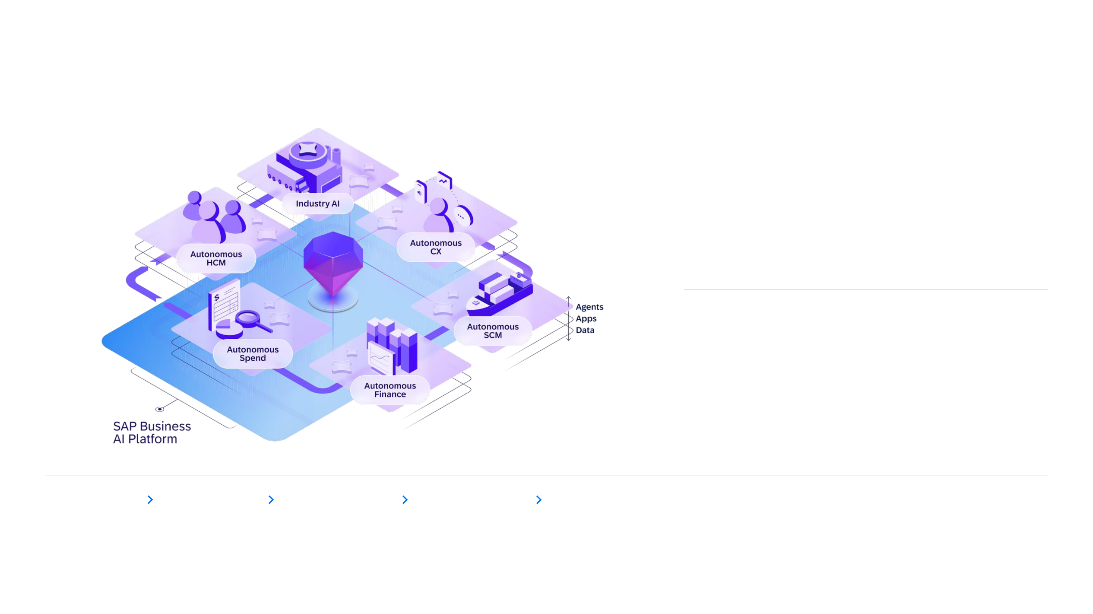
Demo — Business Value
Business Value
Manual Operations
System 조회 · 근거 수집 · 업무 전달
Autonomous Operations
Agent의 Context 연결 · 허용된 작업 실행
사람은 예외·핵심 판단에 집중
Business Outcomes
처리 시간 단축
수작업 조율 감소
일관된 업무 실행
AI 역량 재사용
27
Notes:
27 — Demo — Business Value
All HTML text is editable; card backgrounds and borders are native shapes. Text embedded in source images remains part of those images.

